Slide 1
Муниципальное бюджетное общеобразовательное учреждение «Средняя школа №1 имени Алексея Владимировича Войналовича»
Обеспечение мер
по поддержке профессионального роста
педагогов в рамках реализации проекта
адресной методической помощи ШНОР
Нургалеева Айгуль Расимовна,
директор МБОУ «СШ №1 имени А.В.Войналовича»,
8 (3466) 214805, nvschool_1@mail.ru

Slide 2
Программа антирисковых мер
Высокая доля
обучающихся с ОВЗ
Высокая доля обучающихся
с рисками учебной неуспешности
Низкое качество преодоления языковых и культурных барьеров

Slide 3
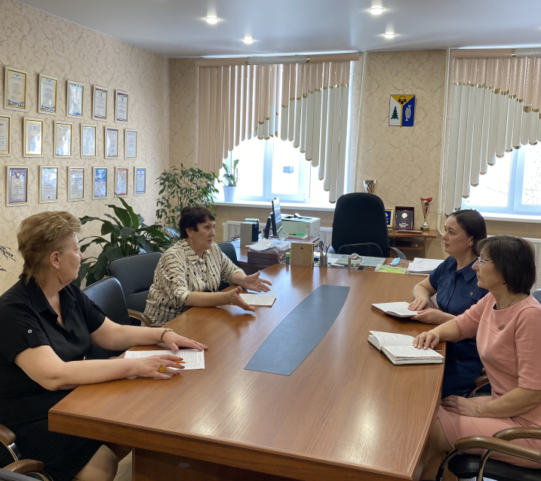
Методическое сопровождение куратора

Slide 4
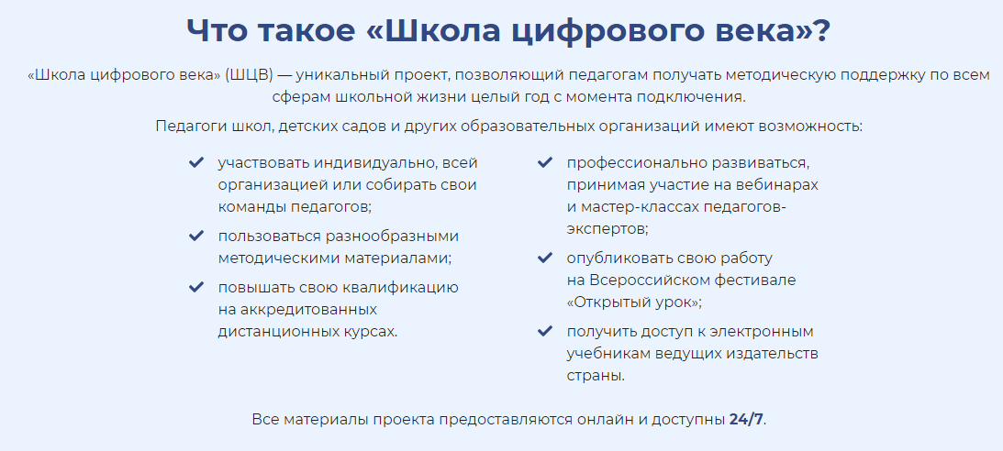
Единое образовательное пространство
для педагогов

Slide 5
Внутрикорпоративная модель
повышения квалификации

Slide 6
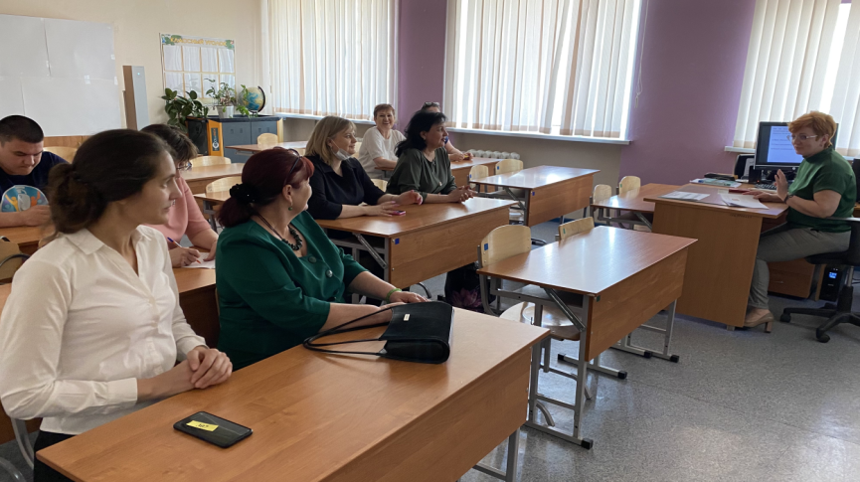
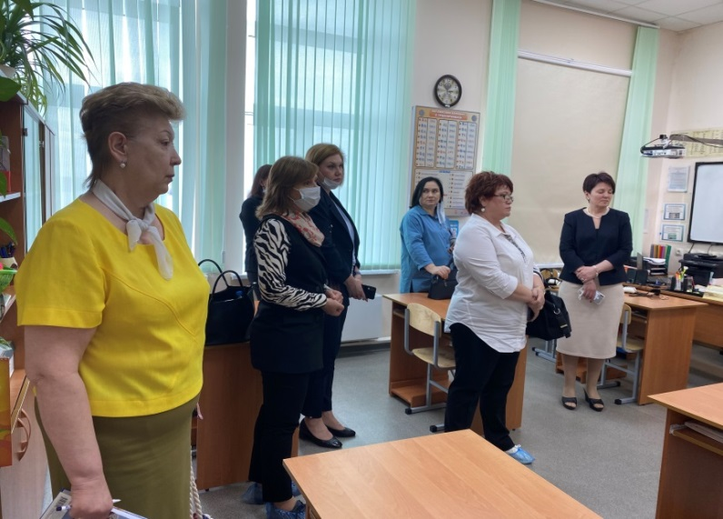
Сетевые межшкольные мероприятия

Slide 7
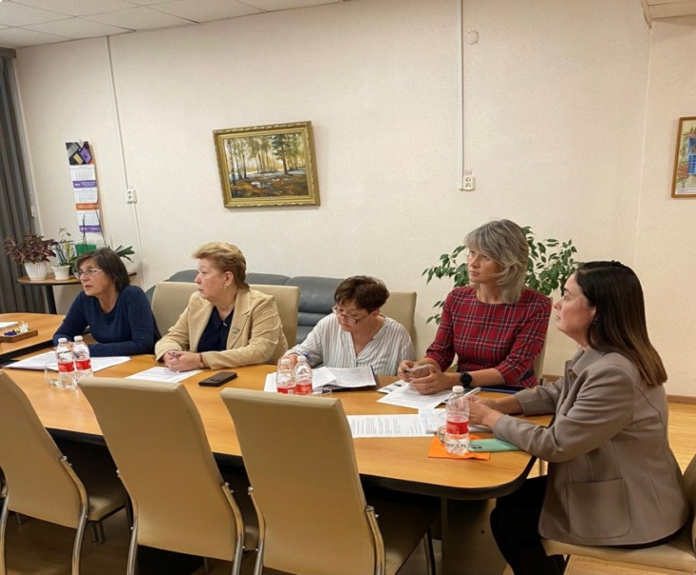
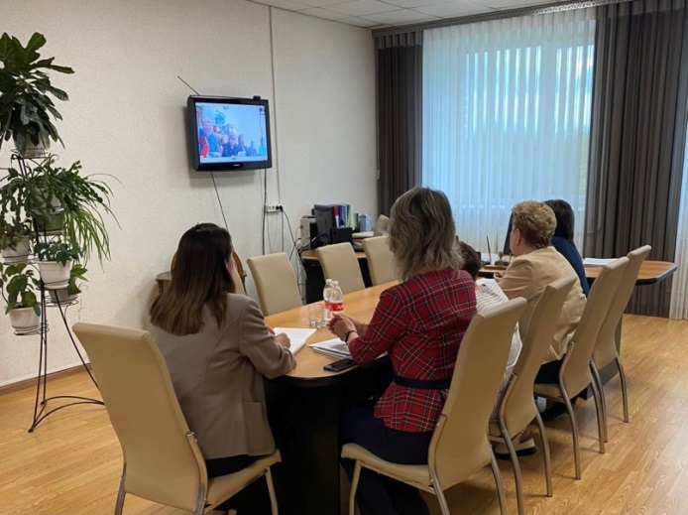
Школы - партнеры

Slide 8
Муниципальное бюджетное общеобразовательное учреждение «Средняя школа №1 имени Алексея Владимировича Войналовича»
Обеспечение мер
по поддержке профессионального роста
педагогов в рамках реализации проекта
адресной методической помощи ШНОР
Нургалеева Айгуль Расимовна,
директор МБОУ «СШ №1 имени А.В.Войналовича»,
8 (3466) 214805, nvschool_1@mail.ru

